Slide 1

TOÁN 2
Tập 1
Tuần 11 - Bài 32:
Luyện tập (tiếp theo) - (tiết 2)

Slide 2


Thứ tư ngày tháng 11 năm 2021
Toán
Luyện tập (tiếp theo)

Slide 3

KHỞI ĐỘNG

Slide 4
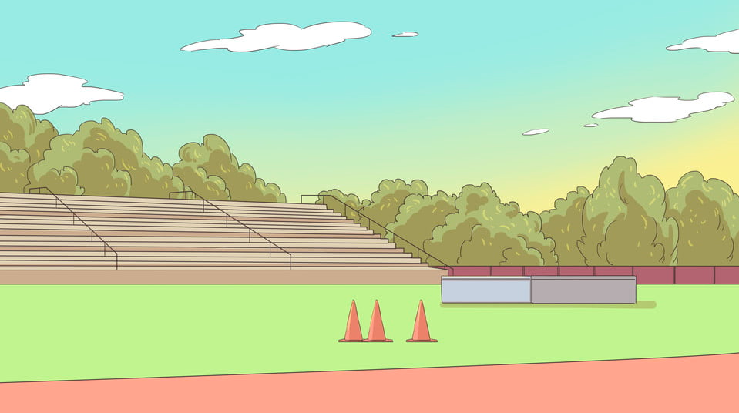



TRÒ CHƠI TRUYỀN BÓNG
Khi nhận được bóng, em hãy nêu một phép tính cộng có tổng bằng 10.
5 + 5 = 10

Slide 5


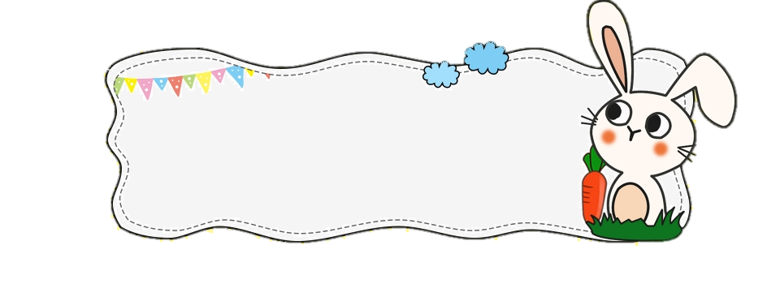
Em hãy nêu lại cách thực hiện đặt tính rồi tính cộng (có nhớ) trong phạm vi 100.

Slide 6
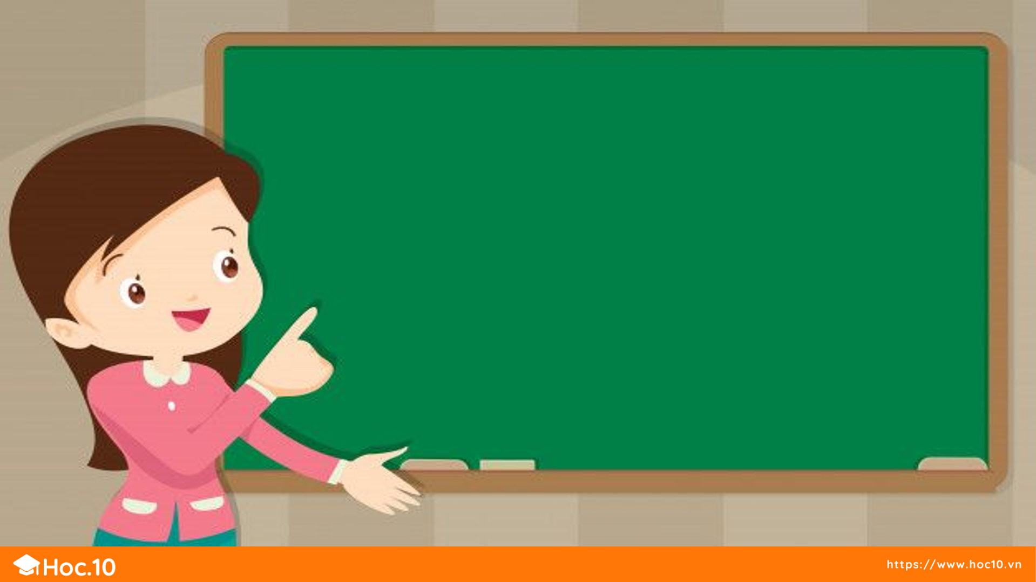
LUYỆN TẬP THỰC HÀNH

Slide 7

Đặt tính rồi tính (theo mẫu):
4
3 cộng 7 bằng 10, viết 0, nhớ 1
9
3
+
7
9 thêm 1 bằng 10, viết 10
1
0
0
Vậy: 93 + 7 = 100

Slide 8
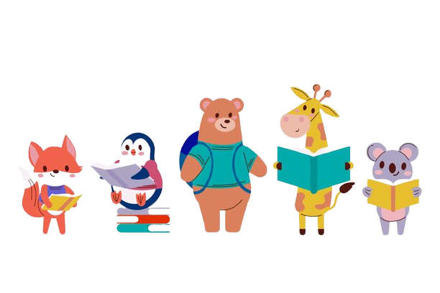
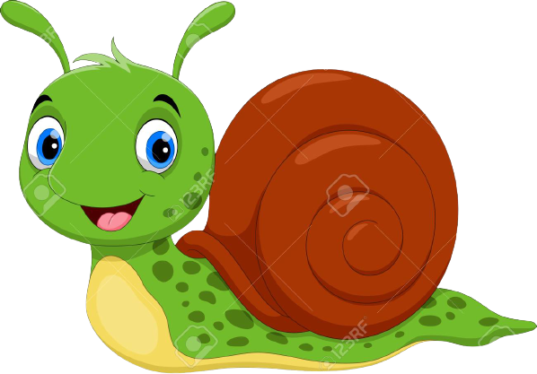
Đặt tính rồi tính (theo mẫu):
4
97 + 3
91 + 9
92 + 8
98 + 2
97
91
92
98
+
+
+
+
3
9
8
2
100
100
100
100
b. Tính nhẩm:
99 + 1 =
96 + 4 =
100
94 + 6 =
95 + 5 =
100
100
100

Slide 9
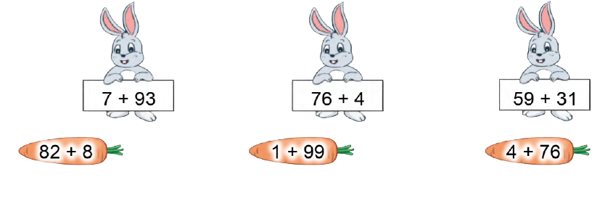
Tìm các phép tính có kết quả bằng nhau:
5
100
80
90

Slide 10
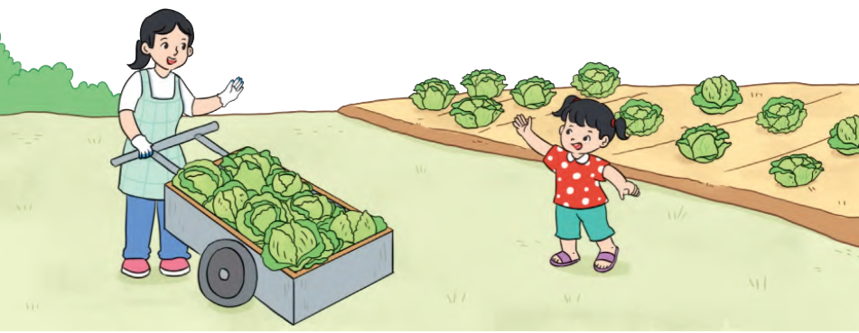
Tính
Ngày thứ nhất cô Liên thu hoạch được 65 cây bắp cải, ngày thứ hai cô Liên thu hoạch được nhiều hơn ngày thứ nhất 35 cây. Hỏi ngày thứ hai cô Liên thu hoạch được bao nhiêu cây bắp cải?
6
Bài giải:
Ngày thứ hai cô Liên thu hoạch được số cây bắp cải là:
65 + 35 = 100 (cây)
Đáp số: 100 cây bắp cải

Slide 11




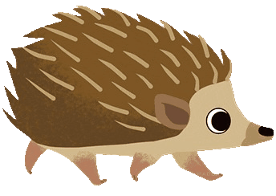

Nhím Nâu Vượt Đường

Slide 12
Cách chơi
Để giúp nhím nâu vượt qua con đường đầy khó khăn trở về với ngôi nhà của mình.
Các em sẽ trả lời đúng các câu hỏi tương ứng để vượt qua từng chướng ngại vật trên đường.
Chúc các em loại bỏ được nhiều chướng ngại vật.

Slide 13



3
1

Slide 14
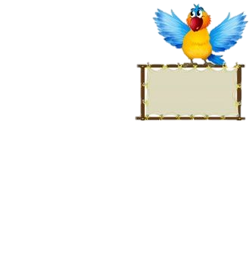

15
14
13
12
11
10
9
8
7
6
5
4
3
2
1
0
63 + 7 = ?
A. 70
B. 60
C. 80

Slide 15
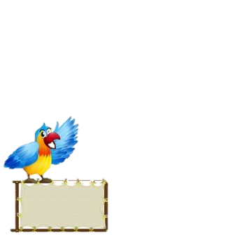
15
14
13
12
11
10
9
8
7
6
5
4
3
2
1
0
91 + 9 =?
A. 80
B. 90
C. 100

Slide 16
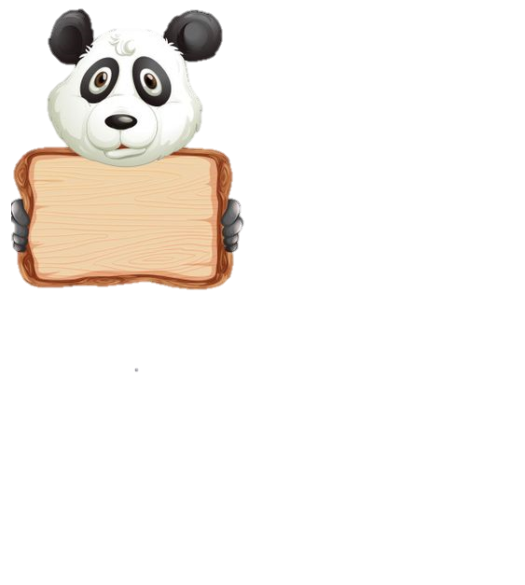
15
14
13
12
11
10
9
8
7
6
5
4
3
2
1
0
5 + 95 = ?
A. 80
B. 90
C. 100

Slide 17

15
14
13
12
11
10
9
8
7
6
5
4
3
2
1
0
8 + 42 = ?
A. 40
B. 50
C. 60

Slide 18


Em hãy chia sẻ những điều học được qua bài này.

Slide 19


DẶN DÒ

Slide 20


